Slide 1
第五章 回溯法BackTracking Algorithms
韩启龙
hanqilong@hrbeu.edu.cn

Slide 2

学习要点
5.1 回溯法基本原理
5.2 装载问题
5.3 n后问题
5.4 0-1背包问题
5.5 旅行售货员问题
5.6 回溯法的效率分析

Slide 3
基于搜索技术的算法
回溯和分支界限都是以构造一棵状态空间树为基础的，树的节点反映了对一个部分解所作的特定选择。如果可以保证，节点子孙所对应的选择不可能得出问题的一个解，两种技术都会立即停止处理这个节点。
两种技术的区别在于它们能够处理的问题类型不同。分支界限法只能应用于最优问题，因为它基于针对一个问题的目标函数，计算其可能值的边界。回溯法并不受这种要求的制约，在大多数情况下，它处理的是非优化问题。
回溯法和分支界限法的另一个区别在于它们生成状态空间树的节点的顺序不同。对于回溯法来说，它的树的生长顺序常常是深度优先的(也就是和DFS类似)。分支界限法可以根据多种规则生成节点,如最佳优先规则。
第五章和第六章分别介绍了两种算法设计技术，回溯法和分支界限法，使用了这两种算法以后，我们至少可以求解某些组合难题的较大实例。我们可以把这两种策略都看作是对传统穷举查找的一个改进。但和穷举查找不同的是，它们每次只构造候选解的一个分量，然后评估这个部分构造解：如果加上剩下的分量也不可能求得一个解，就绝对不会生成剩下的分量。虽然在最坏的情况下，我们还是需要面对穷举查找中遇到的指数级爆炸问题，但这种方法使我们至少可以对某些组合难题的较大实例求解。

Slide 4
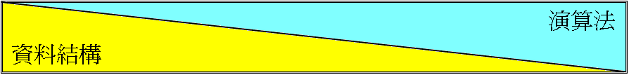
Data Structure v.s. Algorithm
数据结构
Array
Linked List
Stack
Queue
Tree
Graph
算法
Divide-and-Conquer
Dynamic Programming
The Greedy Approach
Backtracking
Branch-and-Bound
复杂度分析
搜索
(Search)
排序
(Sort)
高级树
(Advanced Tree)
基础
高级
Theory of NP:
  P Problem
  NP Problem
  NP Complete Problem
  NP Hard Problem
ADT
算法
数据结构

Slide 5

5.1 回溯法的基本原理
5.1.1 回溯法的基本概念
BFS、DFS与Bcaktracking
BFS: Breadth First Search 广度优先搜索
DFS: Depth First Search 深度优先搜索
Backtracking 回溯法
搜索方法

Slide 6
BFS(Breath First Search)
「广度优先搜索」
先往「广」的地方找，再一层一层推下去
换句话说，就是先把同层的找完，再往下一层去找
是一种「扩散」的概念
时间复杂度：O(Vertices + Edges)
每个深度为d的node一定会在深度为d+1的node之前被搜寻过
A
B
C
D
E
F
G
H
I
J
K
L

Slide 7
BFS(Breath First Search)
Search Sequences: A,(B,C,D),(E,F,G,H),(I,J,K,L)
A
B
C
D
E
F
G
H
I
J
K
L

Slide 8
BFS(Breath First Search)
BFS是扩散的概念，现在用迷宫问题来解释
一般迷宫是只要找到从入口到出口的路就行了
现在加一个问题：最短走几步就能找到出口？
可以用暴力方法解决…把所有可能性都列出來然后从中找步数最少的，这种做法没有效率
利用DFS方法就是一种暴力法。
有迷宫…
首先是个迷宫
S代表起点
F代表终点
白色区域代表不通
规定每次移动只能走上下左右，不能走斜的
每走一格算走一步
可以回头走，可是有意义吗？
 |  |  |  |  |  | F
 | S

Slide 9
BFS(Breath First Search)
(2,3)
(3,5)
(0,5)
(4,3)
(1,2)
(2,4)
(2,6)
(3,2)
._. | 0 | 1 | 2 | 3 | 4 | 5 | 6
0
1
2
3
4
5 |  | S
6
(3,0)
(2,1)
(1,3)
(0,4)
6
7
6
8
9
(1,0)
(0,2)
(6,2)
(5,6)
5
6
5
6
7
F
(6,0)
(6,4)
(1,1)
4
5
(3,6)
4
5
6
7
8
(0,0)
(2,5)
(5,3)
3
3
5
6
7
(4,2)
(4,4)
(4,0)
(6,5)
2
1
2
3
4
5
6
(1,4)
1
4
5
7
(6,1)
(2,2)
(5,4)
(0,1)
2
1
2
3
4
5
6
(2,0)
(4,5)
(6,6)
(5,0)
(4,1)
(6,3)
(3,4)
(4,6)
(1,6)
(5,1)

Slide 10
DFS(Depth First Search)
「深度优先搜索」
先往「深」的地方找，找完这个分支再找下一个分支
换句话说，就是先把同支的找完，再往下一支去找
如果图形不是tree而是一个一般的graph，那么就有可能一次逛完所有的node了
是一种「穷举」的概念

Slide 11
DFS(Depth First Search)
A
B
C
D
E
F
G
H
I
J
K
L
Search Sequences: A,B,E,I,F,J,K,C,G,D,H,L

Slide 12
BACKTRACKING
因为DFS是一种「穷举」的作法，所以换句话说，是个暴力破解法，在某些情況很耗时间；
其中一种加速DFS的方法就叫做Backtracking，回溯法
Backtracking的加速法是用一些特定rule作检查，及早判断之后要走的路径有没有可能走，没有可能就直接跳过。

Slide 13
例：迷宫问题
迷宫是一些互相连通的交叉路口的集合，给定一个入口、一个出口。当从入口到出口存在通路时，输出选中的一条通路；否则，输出无通路存在。如下图 (a)所示，表示迷宫的一个交叉路口，有一个入口、三个路口，用回溯法求解该迷宫的搜索过程如下图(b)所示。
终点
路口动作结果
1向前进入2
2向左进入3
3向右进入4
4（死路）回溯进入3
3（死路）回溯进入2
2向前进入5
5（死路）回溯进入2
2向右进入6
6向左进入7
(b) 搜索过程
4
5
7
3
2
6
1
起点
(a) 交叉路口

Slide 14
伪代码对算法的描述：
Mazing(Boolean succ) {
确定起始状态走第一步 //开始是入口1
确定下一步还有几种可能 //从入口1向前，进入2
选取可能走的一步，记住可能的步和本步的特征 //可能的步数有3、5、6
做完新一步应做的事 //进入3，再选择4
while 未达到出口 {
确定下一步有几种可能
while 没有可能，且还有上一步 {
回退到上一步
查有无下一可能
}
if 下一步没有了
return (succ=FALSE)
选能走的一步，记住能走的步和该步的特征
做完新一步应做的事
}
return (succ=TRUE)
}
终点
4
5
7
3
2
6
1
起点

Slide 15
5.1 回溯法的基本原理
回溯法是一种系统地搜索问题解答的方法。
回溯法的基本做法是搜索，或是一种组织得井井有条的，能避免不必要搜索的穷举式搜索法。这种方法适用于解一些组合数相当大的问题。
回溯法在问题的解空间树中，按深度优先策略，从根结点出发搜索解空间树。算法搜索至解空间树的任意一点时，先判断该结点是否包含问题的解。如果肯定不包含，则跳过对该结点为根的子树的搜索，逐层向其祖先结点回溯；否则，进入该子树，继续按深度优先策略搜索。

Slide 16
5.1 回溯法的基本原理
5.1.1 回溯法的基本概念
由于回溯方法的本质是用深度优先的方法在解的空间树中搜索。所以在算法中都需要建立一个栈，用来保存搜索的路径。一旦产生的部分解序列不合要求，就要从栈中找到回溯的前一个位置，继续试探。

Slide 17
一般回溯方法的程序结构：
void backtrack (void) {
准备初值；
do {
while (范围未超界并且工作未完成) {
分析条件；/* 保证满足条件才往下去 */
if (成功){
路径进栈；
由第一选择开始进入下一层；/* 纵向走 */
}
else 本层更换选择； /* 横向走 */
}
if ( 工作未完成 ){
弹出堆栈；
原来的上一层更换为下一选择；/* 回溯到上层横向*/
}
}while ( 全部工作未完成 ) ；
输出结果；
}

Slide 18

5.1 回溯法的基本原理
5.1.2 问题的解空间
问题的解向量：回溯法希望一个问题的解能够表示成一个n元式(x1,x2,…,xn)的形式。
显约束：对分量xi的取值限定。
隐约束：为满足问题的解而对不同分量之间施加的约束。
解空间：对于问题的一个实例，解向量满足显式约束条件的所有多元组，构成了该实例的一个解空间。
注意：同一个问题可以有多种表示，有些表示方法更简单，所需表示的状态空间更小（存储量少，搜索方法简单）。
n=3时的0-1背包问题用完全二叉树表示的解空间

Slide 19
5.1 回溯法的基本原理
5.1.3 生成问题状态的基本方法
扩展结点:一个正在产生儿子的结点称为扩展结点
活结点:一个自身已生成但其儿子还没有全部生成的节点称做活结点
死结点:一个所有儿子已经产生的结点称做死结点
深度优先的问题状态生成法：如果对一个扩展结点R，一旦产生了它的一个儿子C，就把C当做新的扩展结点。在完成对子树C（以C为根的子树）的穷尽搜索之后，将R重新变成扩展结点，继续生成R的下一个儿子（如果存在）
宽度优先的问题状态生成法：在一个扩展结点变成死结点之前，它一直是扩展结点
回溯法：为了避免生成那些不可能产生最佳解的问题状态，要不断地利用剪枝函数(trim function)来处死那些实际上不可能产生所需解的活结点，以减少问题的计算量。具有剪枝函数的深度优先生成法称为回溯法

Slide 20
示例 旅行售货员问题
30
问题描述：某售货员要到若干城市去推销商品，一直各城市之间的路程，他要选定一条从驻地出发，经过每个城市一遍，最后回到住地的路线，使总的路程最短。
该问题是一个NP完全问题， 有(n-1)!条可选路线
最优解(1,3,2,4,1)，最优值25
2
1
6
10
5
4
3
4
20
A
1
2
B
4
3
C
D
E
3
4
2
4
2
3
F
G
H
I
J
K
4
3
4
2
3
2
L
M
N
O
P
Q

Slide 21
5.1 回溯法的基本原理
5.1.4 回溯法的解题步骤
(1)针对所给问题，定义问题的解空间；
(2)确定易于搜索的解空间结构；
(3)以深度优先方式搜索解空间，并在搜索过程中用剪枝函数避免无效搜索。
常用剪枝函数：
用约束函数在扩展结点处剪去不满足约束的子树；
用限界函数剪去得不到最优解的子树。
用回溯法解题的一个显著特征是在搜索过程中动态产生问题的解空间。在任何时刻，算法只保存从根结点到当前扩展结点的路径。如果解空间树中从根结点到叶结点的最长路径的长度为h(n)，则回溯法所需的计算空间通常为O(h(n))。而显式地存储整个解空间则需要O(2^{h(n)})或O(h(n)!)内存空间。

Slide 22
5.1 回溯法的基本原理
5.1.5 递归回溯
回溯法对解空间作深度优先搜索，因此，在一般情况下用递归方法实现回溯法。
  void backtrack (int t)
  {
    if (t>n) output(x); // t:递归深度，叶节点，可行解x。
    else
      for (int i=f(n,t);i<=g(n,t);i++)
      {//f,g:当前扩展节点处未搜索的子树起始与终止编号。
        x[t]=h(i); //h:当前扩展节点处x[t]的第i个可选值。
        if (constraint(t)&&bound(t)) backtrack(t+1);
      }
  }

Slide 23
5.1 回溯法的基本原理
5.1.6 迭代回溯
采用树的非递归深度优先遍历算法，可将回溯法表示为一个非递归迭代过程。
void iterativeBacktrack ()
{
  int t=1;
  while (t>0)
  {
    if (f(n,t)<=g(n,t))
      for (int i=f(n,t);i<=g(n,t);i++) {
        x[t]=h(i);
        if (constraint(t)&&bound(t))
        {if (solution(t)) output(x); else t++;}
      }//solution(t)判断是否已经得到问题的可行解
    else t--;
  }
}

Slide 24
5.1 回溯法的基本原理
5.1.7 子集树与排列树
子集树：当所给的问题是从n个元素的集合S中找出满足
某种性质的子集时，相应的解空间树称为子集树。通常
有2^{n}个叶子节点，其节点总个数为2^{n+1}-1。
如：0-1背包问题

Slide 25

5.1 回溯法的基本原理
5.1.7 子集树与排列树
排列树：当所给的问题是确定n个元素满足某种性质的
排列时，相应的解空间树称为排列树。排列树通常有n！
个叶子节点。
如：旅行售货员问题。

Slide 26
5.2 装载问题
问题描述
装船问题：给定载重量c的货船，找一种装船的方法，使得装载的货箱数目最多。
现对该问题做一些改动:有两艘船和n 个货箱。第一艘船的载重量是c1，第二艘船的载重量是c2,w(i)是货箱i的重量且
∑w(i)≤c1+c2
是否有一种可将所有n 个货箱全部装走的方法。若有的话，找出该方法。

Slide 27

容易证明，如果一个给定装载问题有解，则采用下面的策略可得到最优装载方案。
(1)首先将第一艘轮船尽可能装满；
(2)将剩余的集装箱装上第二艘轮船。
将第一艘轮船尽可能装满等价于选取全体集装箱的一个子集，使该子集中集装箱重量之和最接近。由此可知，装载问题等价于以下特殊的0-1背包问题。
用回溯法设计解装载问题的O(2^{n})计算时间算法。在某些情况下该算法优于动态规划算法。

Slide 28

解空间：子集树
可行性约束函数(选择当前元素)：
上界函数(不选择当前元素)：
当前载重量cw+剩余集装箱的重量r≤当前最优载重量bestw
void backtrack (int i)
{// 搜索第i层结点
if (i > n) // 到达叶结点
更新最优解bestx,bestw;return;
r -= w[i];
if (cw + w[i] <= c) {// 搜索左子树
x[i] = 1;
cw += w[i];
backtrack(i + 1);
cw -= w[i]; }
if (cw + r > bestw) {
x[i] = 0; // 搜索右子树
backtrack(i + 1); }
r += w[i];
}

Slide 29
例1
当n= 3，c₁ =c₂ = 50，w=[10,40,40] 时，可将货箱1 , 2装到第一艘船上，货箱3装到第二艘船上。如果w= [20,40,40]，则无法将货箱全部装走。
当c₁ =c₂ 且货箱总重量为2c₁时该问题等价于分划问题：
能否将一组非负整数分成两组使得每组内的数之和相等。这是NP难度问题。
如果双船装船问题存在可行解则按下述方法一定可找到：

Slide 30
回溯解
装船问题的解：极大化第一只船的装箱重量，并将剩余货箱装入第二只船：
Maxmize ∑w(i)x(i)
Subject to ∑w(i)x(i)≤c1 and x(i) ∈{0,1}
一类背包问题：p(i)=w(i)
类似背包问题可用动态规划求解(pi=wi)。
也用回溯法求解

Slide 31
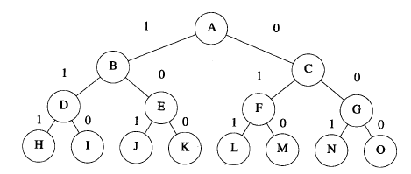
例2
假定n= 4，w= [ 8 , 6 , 2 , 3 ]，c₁ = 12。状态空间树
装船问题的状态空间树，没有画出叶节点

Slide 32
限界方法1：设cw为已装重量，如cw＋w(i)>c₁则杀死该子 节点。
限界方法2：设bestw为当前最优装箱重量， r为未装的货箱的总重量，如cw+r<=bestw,则停止展开该节点。
两种限界同时使用。

Slide 33
设x=(x(1),…,x(k-1)),为当前E节点(cw+r>bestw成立);
展开左子节点:
  如果cw+w(k)>c1,则停止展开该左子节点, r←r-w(k), 并展开右子节点;
  否则,x(k)←1, cw←cw+w(k), r←r-w(k)并令(x(1), …,x(k))为E节点;
展开右子节点:
  如果cw+r≤bestw 则停止展开该右子节点, 并回溯到最近的一个活节点;
  否则, 令x(k)=0, (x(1), …,x(k))为E节点.
回溯: 从i=k-1 开始, 找x(i)=1的第一个i ; 修改cw和r的值:cw←cw-w(i), r←r-w(i).

Slide 34
如果k=n且cw+w(n)>c1,则:
  如果cw>bestw, bestw←cw,x(n)←0;
  否则, 回溯.
否则(cw+w(n)≤c1,
  cw←cw+w(n), 如果cw>bestw, bestw←cw, x(n)←0;
  否则, 回溯.
Bestw初始值为-∞
因为左子节点和父节点有相同的cw+r值,所以算法在展开左子节点时不检查限界条件2.

Slide 35
n= 4，w= [ 8 , 6 , 2 , 3 ]，c₁ = 12 。

Slide 36
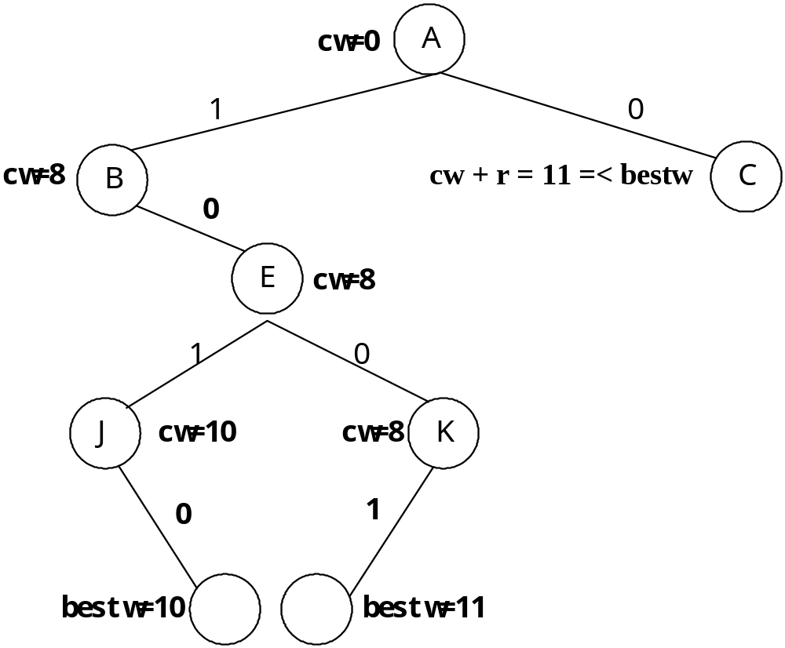
例子中求解的部分状态空间树

Slide 37
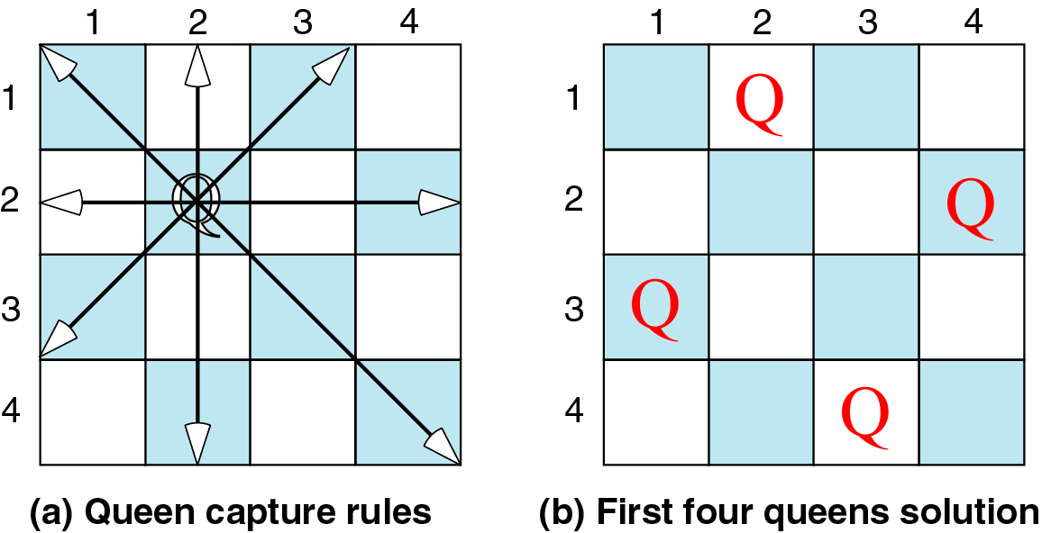
5.3 n后问题
问题描述
在n×n格的棋盘上放置彼此不受攻击的n个皇后。按照国际象棋的规则，皇后可以攻击与之处在同一行或同一列或同一斜线上的棋子。n后问题等价于在n×n格的棋盘上放置n个皇后，任何2个皇后不放在同一行或同一列或同一斜线上。

Slide 38
5.3 n后问题
问题分析
用n元组x[1..n]表示问题的解。其中x[i]表示皇后i放在棋盘的第i行的第x[i]列。由于不允许将任何2个皇后放在同一列上，因此解向量中的各个x[i]互不相同。
同时，任何2个皇后不放在同一斜线上。将n×n格的棋盘看作是一个二维方阵，其行号和列号分为1，2…n。因此有：
1 2 3 4 5 6 7 8
(1,1)(2,2)…(n,n)
12345678
同一斜线上的两个
点(i, j)与(k,l)，有：
(2,1)(3,2)…(n,n-1)
(3,1)(4,2)…(n,n-2)
i + j = k + l
同一斜线上的两个
点(i, j)与(k,l)，有：
(n-2,1)(n-2,2)…(1,n-2)
i – j = k - l
(n-1,1)(n-2,2)…(1,n-1)
(n,1)(n-1,2)…(1,n)

Slide 39
5.3 n后问题
问题分析
因此，若2个皇后放置的位置分别是(i, j)与(k,l)，且
i – j = k – l或i + j = k + l，
则说明这2个皇后处于一条斜线上。
合并上述两个式子可得：
若|i – k| = |j – l|，则表明这2个皇后在一条斜线上。

Slide 40
5.3 n后问题
解空间
完全 n 叉树

Slide 41
5.3 n后问题
解空间
R
…
1
2
n
…
…
…
1
2
n
1
2
n
…
…
…
…
…
…
…
1
2
n
1
2
n
整个节点个数为：n^{n}

Slide 42
5.3 n后问题
解空间
说明n后问题的解为整个解空间上的一个子集，实际上，因为有限定条件，整个问题的解空间可以简化。
约束条件
解向量：(x₁, x₂, … , x_{n})
显约束：x_{i}=1,2, … ,n
隐约束：
1)不同列：x_{i}≠x_{j}
2)不处于同一正、反对角线：|i-j|≠|x_{i}-x_{j}|
每一行只能放一个皇后；
每一列只能放一个皇后；即x[i]互不相同
斜线上只能放一个皇后；即|i – k|≠ |j – l|

Slide 43
Queen类定义
class Queen
{
Friend int nQueen(int); // 类Queen私有变量的初始化
Private:
bool Place(int k); // 约束函数
void Backtrack(int t); // 回溯递归函数
int n; // 皇后个数
*x; // 当前解
long sum; // 当前已找到的可行方案数
}
约束函数Place剪去不满足行列和斜线约束的子树
bool Queen::Place(int k)
{
for (int j=1;j<k;j++)
if ((abs(k-j)==abs(x[j]-x[k]))||(x[j]==x[k])) return false;
return true;
}

Slide 44
递归回溯
void Queen::Backtrack(int t)
{
if (t>n) sum++;
else
for (int i=1;i<=n;i++) {
x[t]=i;
if (Place(t)) Backtrack(t+1);
}
}

Slide 45
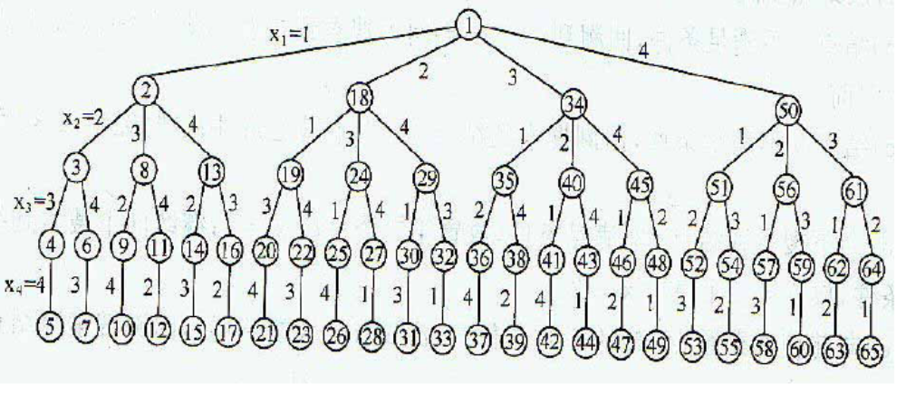

例：4皇后问题
X=(x1,x2,x3,x4)
X=(2,4, 1, 3)

Slide 46
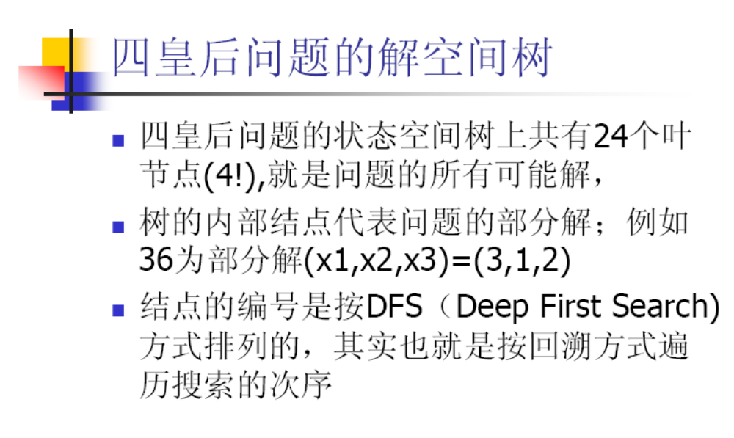
5.3 n后问题

Slide 47
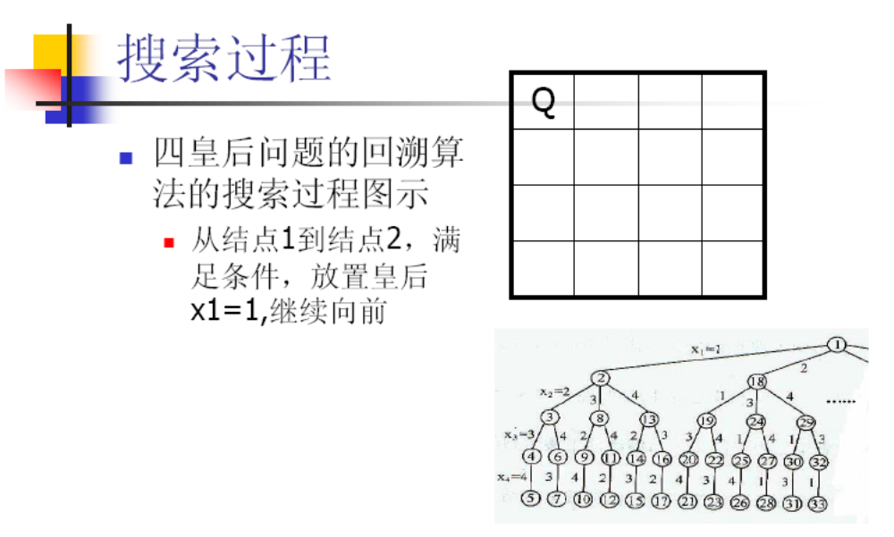
5.3 n后问题

Slide 48
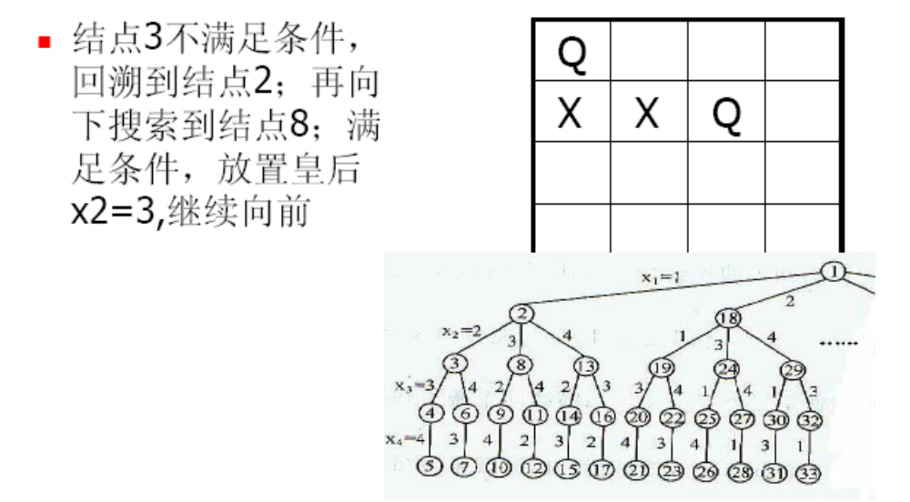
5.3 n后问题

Slide 49
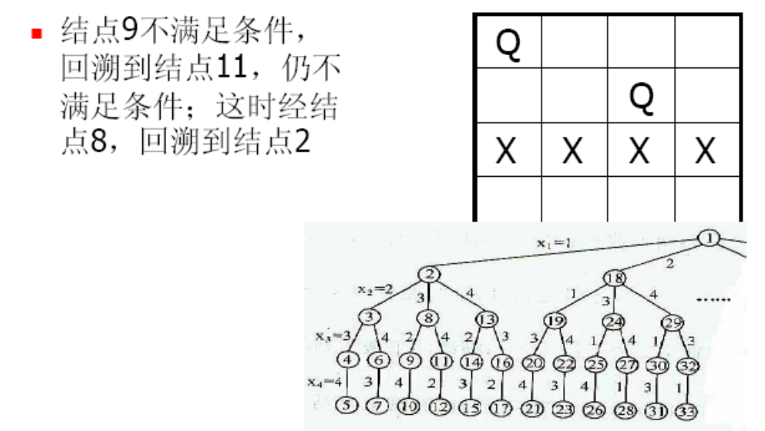
5.3 n后问题

Slide 50
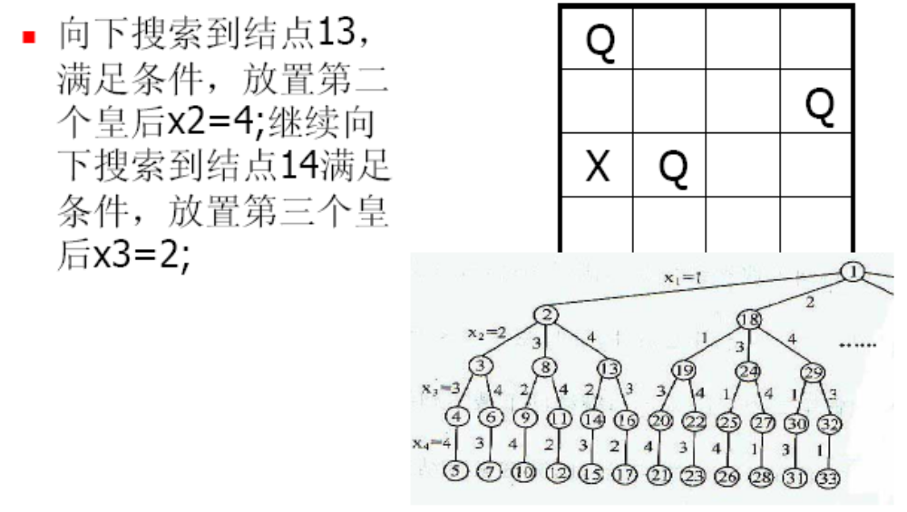
5.3 n后问题

Slide 51
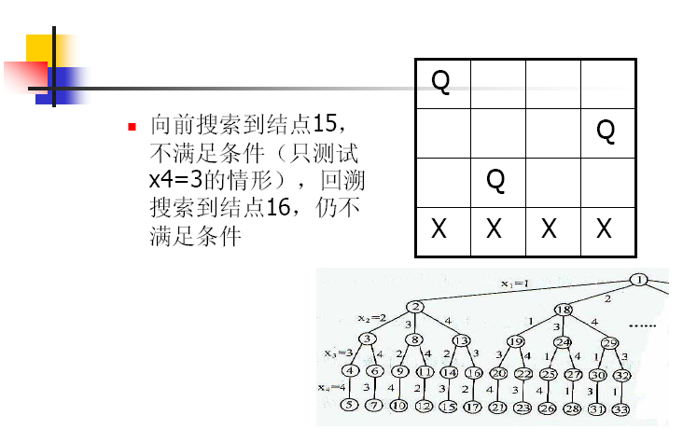
5.3 n后问题

Slide 52
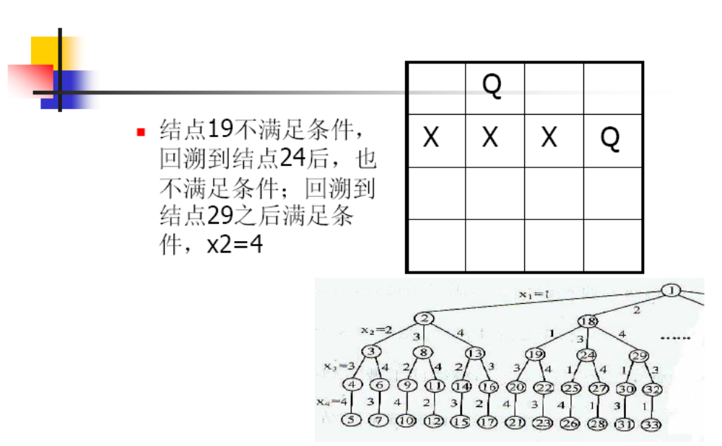
5.3 n后问题

Slide 53
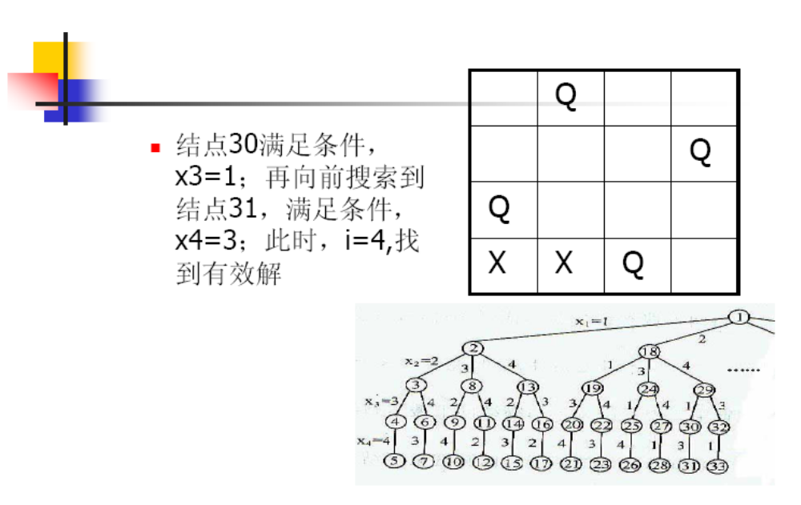
5.3 n后问题

Slide 54
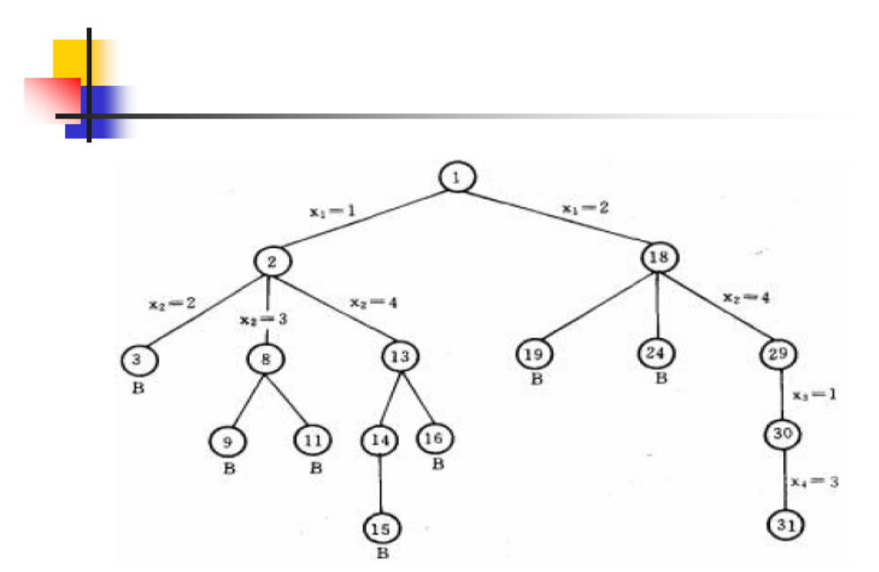
5.3 n后问题

Slide 55
5.4 0-1背包问题
0/1背包问题是一个NP-难度问题，本节用回溯法求解该问题。
使用定长元组表示，其状态空间树同于装船问题。
设x=(x(1),…,x(k)),为状态空间树的节点, bestp是算法当前获得最优效益值,
cp=x(1)p(1)+…+x(k)p(k).
定义节点x的效益值的上界: bound(x)＝cp+其余物品的连续背包问题的优化效益值(贪心法得到).
如bound<＝bestp则停止展开x.

Slide 56
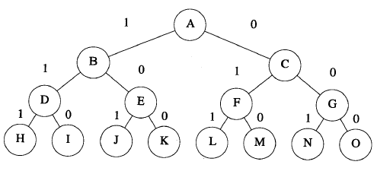
5.4 0-1背包问题
状态空间树

Slide 57
5.4 0-1背包问题
解空间：子集树
可行性约束函数：
上界函数：
template<class Typew, class Typep>
Typep Knap<Typew, Typep>::Bound(int i)
{// 计算上界
Typew cleft = c - cw; // 剩余容量
Typep b = cp;
// 以物品单位重量价值递减序装入物品
while (i <= n && w[i] <= cleft) {
cleft - = w[i];
b += p[i];
i++;
}
// 装满背包
if (i <= n) b += p[i]/w[i] * cleft;
return b;
}

Slide 58
5.4 0-1背包问题
背包问题回溯法
按密度降序对物品排序
bestp←-∞
设x=(x(1),…,x(k-1)),为当前节点(bound>bestp成立);
展开左子节点：
  如果cw+w(k)≤c, 则装入物品k, 且
cw←cw+w(k), cp←cp+p(k),
x(k)←1
  否则, 展开右子节点.
展开右子节点：
  如果bound≤bestp则停止产生
右子树,
  否则, x(k)←0,并令(x(1),…,x(k))为E节点;
回溯的细节类似装船问题

Slide 59
5.4 0-1背包问题
考察一个背包例子： n= 4，c= 7，p= [ 9 , 10 , 7 , 4 ]，w= [ 3 , 5 , 2 , 1 ]。这些对象的收益密度为[ 3 , 2 , 3 . 5 , 4 ]。
按密度排列为：（4，3，1，2)
w’=[1,2,3,5],p’=[4,7,9,10]
上限：[1,0.2,1,1] bound=22(贪心法得到)

Slide 60
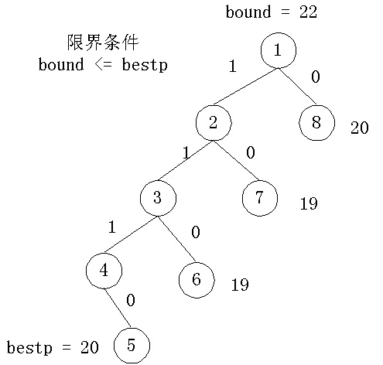
5.4 0-1背包问题
n= 4，
c= 7
w’=[1,2,3,5],
p’=[4,7,9,10]
在结点5处得到bestp=20；结点6处bound=19,故限界掉；类似，结点7，8也被限界掉
其解为x=[1,1,1,0]，回到排序前为 x=[1,0,1,1]

Slide 61
示例1 0-1背包问题
n=3, C=30, w={16, 15, 15}, v={45, 25, 25}
开始时，C_{r}=C=30，V=0，A为唯一活结点，也是当前扩展结点
扩展A，先到达B结点
  C_{r}=C_{r}-w₁=14，V=V+v₁=45
  此时A、B为活结点，B成为当前扩展结点
  扩展B，先到达D
    C_{r}<w₂，D导致一个不可行解，回溯到B
  再扩展B到达E
    E可行，此时A、B、E是活结点，E成为新的扩展结点
    扩展E，先到达J
      C_{r}<w₃，J导致一个不可行解，回溯到E
    再次扩展E到达K
      由于K是叶结点，即得到一个可行解x=(1,0,0)，V=45
      K不可扩展，成为死结点，返回到E
    E没有可扩展结点，成为死结点，返回到B
  B没有可扩展结点，成为死结点，返回到A
A再次成为扩展结点，扩展A到达C
  C_{r}=30，V=0，活结点为A、C，C为当前扩展结点
  扩展C，先到达F
    C_{r}=C_{r}-w₂=15，V=V+v₂=25，此时活结点为A、C、F，F成为当前扩展结点
    扩展F，先到达L
      C_{r}=C_{r}-w₃=0，V=V+v₃=50
      L是叶结点，且50>45，皆得到一个可行解x=(0,1,1)，V=50
      L不可扩展，成为死结点，返回到F
    再扩展F到达M
      M是叶结点，且25<50，不是最优解
      M不可扩展，成为死结点，返回到F
    F没有可扩展结点，成为死结点，返回到C
  再扩展C到达G
    C_{r}=30，V=0，活结点为A、C、G，G为当前扩展结点
    扩展G，先到达N，N是叶结点，且25<50，不是最优解，又N不可扩展，返回到G
    再扩展G到达O，O是叶结点，且0<50，不是最优解，又O不可扩展，返回到G
    G没有可扩展结点，成为死结点，返回到C
  C没有可扩展结点，成为死结点，返回到A
A没有可扩展结点，成为死结点，算法结束，最优解X=(0,1,1)，最优值V=50

Slide 62
示例1 0-1背包问题
A
C_{r}=C=30，V=0
B
w₁=16，v₁=45
C_{r}=14，V=45
C
C_{r}=30，V=0
w₂=15，v₂=25
C_{r}=15，V=25
D
C_{r}<w₂
不可行解
E
C_{r}=14
V=45
F
M
25<50
不是
最优
解
C_{r}<w₃
不可行解
K
C_{r}=14
V=45
x=(1,0,0)
L
w₃=15，v₃=25
C_{r}=0，V=50
50>45
x=(0,1,1)
J
H
I

Slide 63
5.5 旅行商问题
问题描述：某售货员要到若干城市去推销商品，已知各城市之间的路程，他要选定一条从驻地出发，经过每个城市一遍，最后回到住地的路线，使总的路程最短。
该问题是一个NP完全问题，有(n-1)!条可选路线
给出一个n个顶点网络，要求找出一个包含所有n个顶点的最小耗费的环路。任何一个包含n个顶点的环路被称作一个旅行。
在旅行商问题中，要设法找到一条最小耗费的路径。
1
30
2
5
6
10
4
3
4
20

Slide 64
5.5 旅行商问题
30
2
旅行商问题的状态空间树是一棵排列树。
1
6
10
5
4
3
4
20
A
1
2
B
4
3
C
D
E
3
4
2
4
2
3
F
G
H
I
J
K
4
3
4
2
3
2
L
M
N
O
P
Q

Slide 65
限界条件
5.5 旅行商问题
如果
(1) i-1级节点x[i-1]和它的子节点x[i]之间有边相连(!=NoEdge)
(2)设bestc为当前得到的最优解的成本值；路径x[1:i]的长度<bestc
则搜索继续向下进行；否则施行限界
在递归函数中，当i=n时，当前扩展节点是排列树的叶节点的父节点。此时检测图G是否存在一条从顶点X[n-1]到x[n]的边和从顶点x[n]到顶点1的边，如果这两条边都存在，则找到一条回路。此时还要判断这条回路的费用是否优于已经找到的当前最优回路的费用bestc。如果是，则更新。

Slide 66
限界条件
5.5 旅行商问题
如果
(1) i-1级节点x[i-1]和它的子节点x[i]之间有边相连(!=NoEdge)
(2)设bestc为当前得到的最优解的成本值；路径x[1:i]的长度<bestc
则搜索继续向下进行；否则施行限界
当i<n时，当前扩展节点位于排列树的第i-1层。若图G存在一条从顶点x[i-1]到x[i]的边时，x[1:i]构成图G的一条路径，且当x[1:i]的费用小于当前最优值时算法进入排列树的第i层，否则，将剪去相应的子树。
cc记录当前路径x[1:i]的费用。

Slide 67
template<class Type>
void Traveling<Type>::Backtrack(int i)
{
if (i == n) {
if (a[x[n-1]][x[n]] != NoEdge && a[x[n]][1] != NoEdge &&
(cc + a[x[n-1]][x[n]] + a[x[n]][1] < bestc || bestc == NoEdge)) {
for (int j = 1; j <= n; j++) bestx[j] = x[j];
bestc = cc + a[x[n-1]][x[n]] + a[x[n]][1];}
}
else {
for (int j = i; j <= n; j++)
// 是否可进入x[j]子树?
if (a[x[i-1]][x[j]] != NoEdge &&
(cc + a[x[i-1]][x[i]] < bestc || bestc == NoEdge)) {
// 搜索子树
Swap(x[i], x[j]);
cc += a[x[i-1]][x[i]];
Backtrack(i+1);
cc -= a[x[i-1]][x[i]];
Swap(x[i], x[j]);}
}
}

Slide 68
算法执行过程
5.5 旅行商问题
1
30
2
5
6
x[1] | 1 | 1 | 1 | 1 | 1
x[2] | 2 | 2 | 3 | 3 | 4
x[3] | 3 | 4 | 2 | 4 | 2
x[4] | 4 | 3 | 4 | 2
bestc | 59 | 56 | 25
10
4
3
4
20
∞, 30, 6, 4
30, ∞, 5, 10
6, 5, ∞, 20
4, 10, 20, ∞

Slide 69
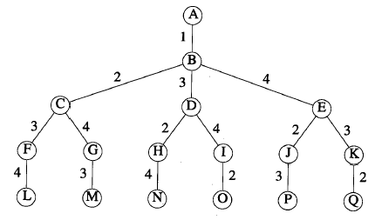
算法执行过程
5.5 旅行商问题
在结点L处bestc＝59，结点M处bestc＝56
结点N处bestc＝25
结点I处对应的路径长度为26>25，不再产生I以下的子树
1
30
2
5
6
10
4
3
4
20

Slide 70
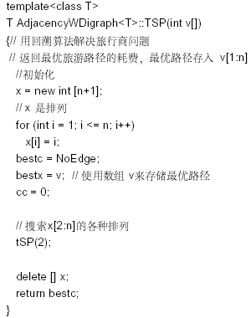
旅行商回溯算法的预处理程序

Slide 71
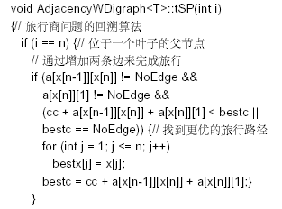
旅行商问题的迭代回溯算法
5.5 旅行商问题

Slide 72
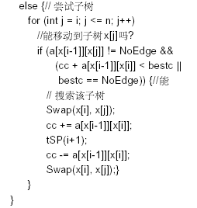
旅行商问题的迭代回溯算法
5.5 旅行商问题

Slide 73
5.6 回溯法效率分析
通过前面具体实例的讨论容易看出，回溯算法的效率在很大程度上依赖于以下因素：
(1)产生x[k]的时间；
(2)满足显约束的x[k]值的个数；
(3)计算约束函数constraint的时间；
(4)计算上界函数bound的时间；
(5)满足约束函数和上界函数约束的所有x[k]的个数。
好的约束函数能显著地减少所生成的结点数。但这样的约束函数往往计算量较大。因此，在选择约束函数时通常存在生成结点数与约束函数计算量之间的折衷。

Slide 74


重排原理
对于许多问题而言，在搜索试探时选取x[i]的值顺序是任意的。在其它条件相当的前提下，让可取值最少的x[i]优先。从图中关于同一问题的2棵不同解空间树，可以体会到这种策略的潜力。
(a)
(b)
图(a)中，从第1层剪去1棵子树，则从所有应当考虑的3元组中一次消去12个3元组。对于图(b)，虽然同样从第1层剪去1棵子树，却只从应当考虑的3元组中消去8个3元组。前者的效果明显比后者好。

Slide 75
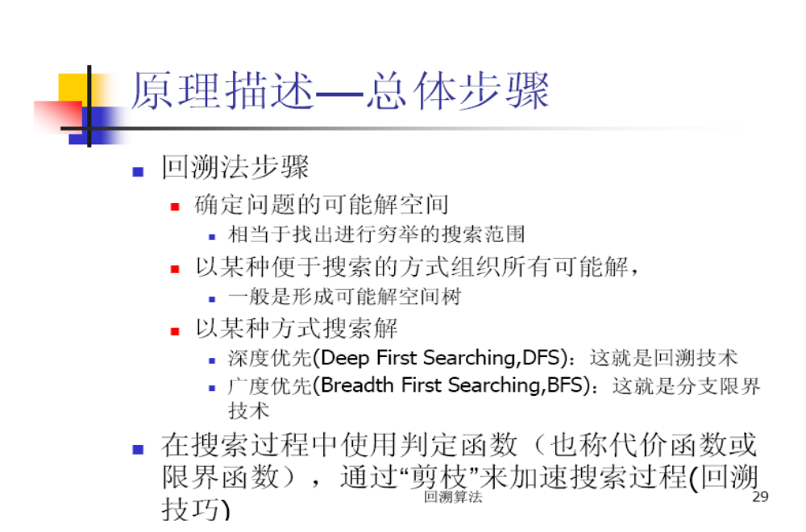
5.6 回溯法效率分析

Slide 76
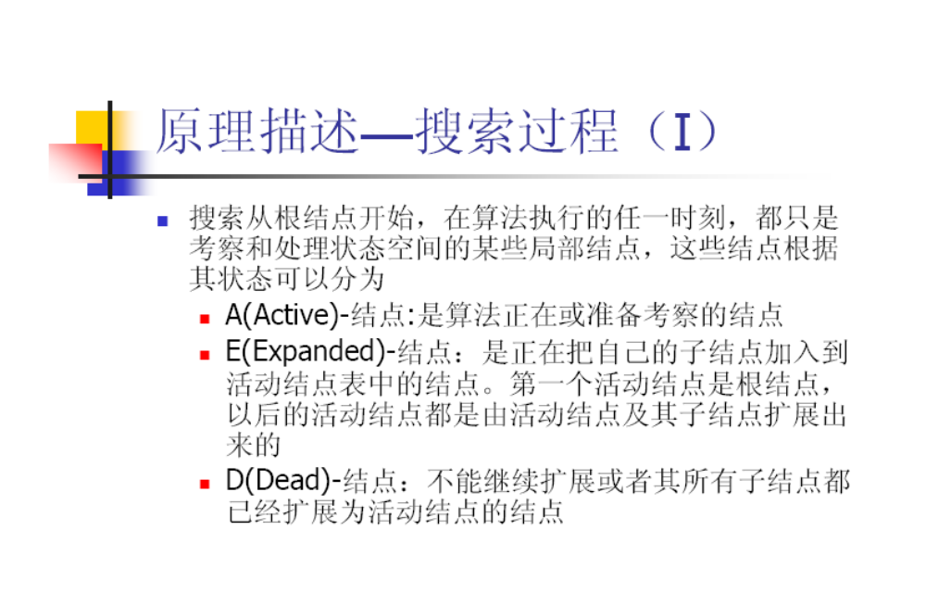
5.6 回溯法效率分析

Slide 77
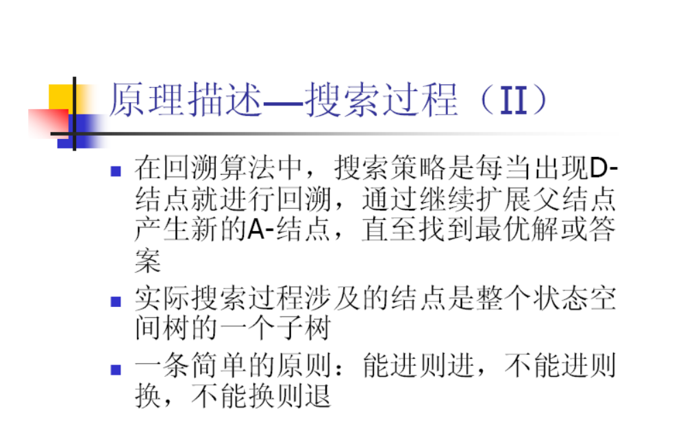
5.6 回溯法效率分析

Slide 78
总 结
回溯法的基本原理
经典例子：
  装载问题
  0-1背包问题
  旅行商问题
  n后问题

